Slide 1
Sistemas de recomendação
Fabio, @fcavaleti

Slide 2
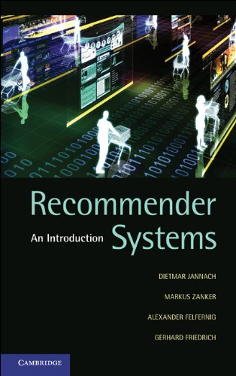


Bibliografia

Slide 3
Bibliografia
Aulas do Manzato

Slide 4
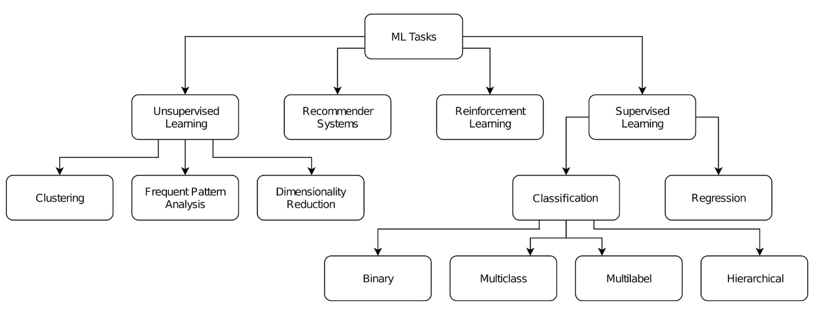

Slide 5
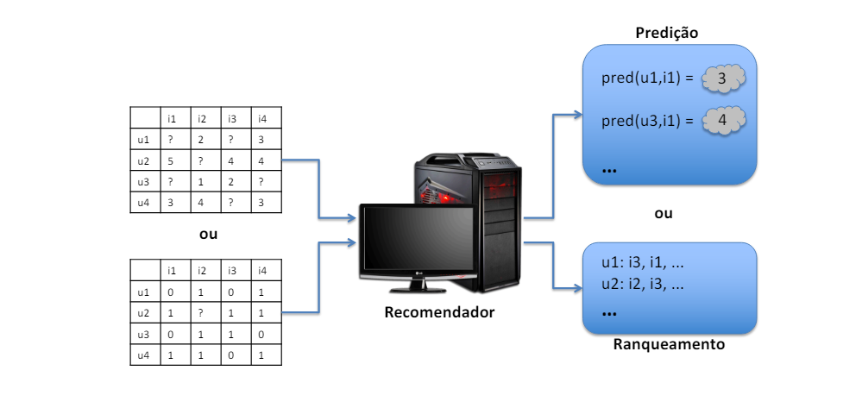
Tarefas

Slide 6
Introdução

Slide 7
Introdução
Alto volume de conteúdos
Problema de descoberta de conhecimento
Provavelmente há um filme que você iria gostar muito, mas nunca vai ver
Dependência de algoritmos de recomendação

Slide 8
Sistemas de recomendações
Sugestões de itens a serem desejados pelo usuário
Identificam padrões e preferências

Slide 9
Como é feita a recomendação
Score de itens
Indicam o quanto um usuário gosta do item
Histórico de interação do usuário
Perfil de usuários
metadados de itens
Informações adicionais: Popularidade, tendências atuais, etc

Slide 10
Interações do usuário
Interações explícitas
Avaliação dos itens, Comentário, Feedbacks
Requer ação do usuário
Reflete a preferência do usuário com exatidão
Escassez de dados

Slide 11
Tipos de sistemas

Slide 12
Sistemas baseado em conteúdo
Recomendação baseada em dados sobre os itens
Não utiliza dados de outros usuários

Slide 13
Recomendação colaborativa
Leva em consideração a experiência de outros usuários
Recomendação baseada em interações de usuários
Baseado em memória
Baseada em modelo

Slide 14
Recomendação colaborativa
Problemas:
Cold start
Novos usuários não têm perfil confiável
Novos itens têm poucos acessos e pouca visibilidade

Slide 15
Recomendação baseada em conhecimento
Domínios complexos
Itens importantes consumidos com pouca frequência
Compra de carros e casas, viagem, etc
Critérios definidos explicitamente pelo usuário
Conhecimento de domínio

Slide 16
Abordagem não personalizada
Não se baseia em informações do usuário nem dos itens
Popularidade de itens, Tendências, Melhores avaliados
Bom para novos usuários que ainda não tem um perfil definido
Combate o cold start

Slide 17
Filtragem Colaborativa

Slide 18
Filtragem Colaborativa
Técnica de recomendação colaborativa
Recomendação personalizada
Usuários com perfil bem definido
Recomendação não personalizada
Novos usuários

Slide 19
Filtragem Colaborativa
Suposições
Itens visitados = itens avaliados
Perfil do usuário não se altera
Indivíduos similares continuam sendo similares no futuro

Slide 20
Filtragem Colaborativa
FC baseada em memória
Similaridade entre itens
Similaridade entre usuários
FC baseada em modelo
Construção de modelos de recomendação

Slide 21
FC baseada em memória

Slide 22
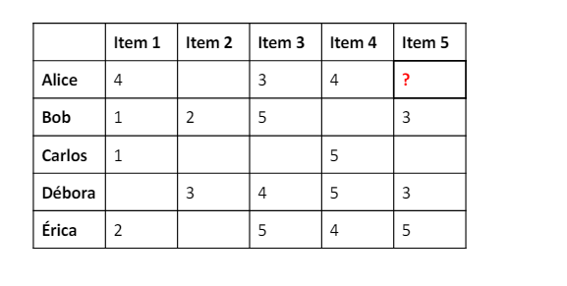

Slide 23
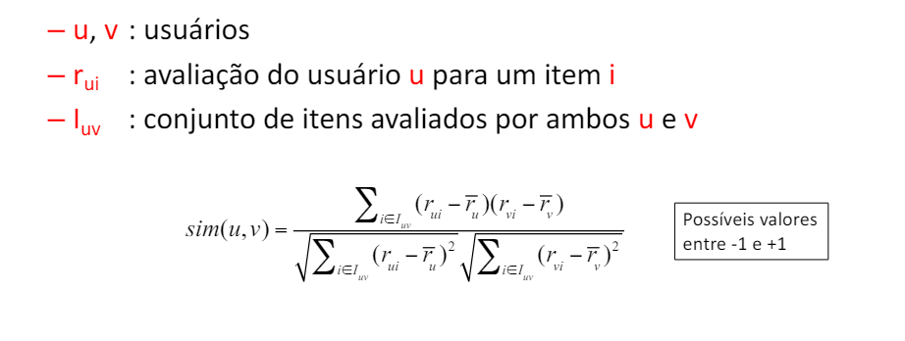
Similaridade entre usuários
Correlação de pearson

Slide 24
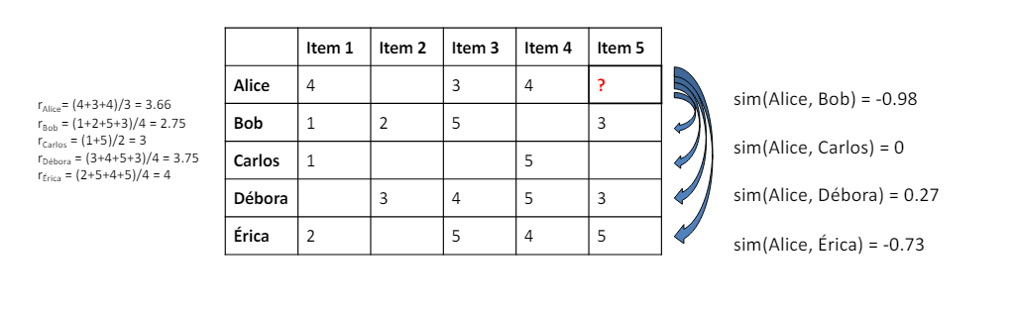
Similaridade entre usuários
Correlação de pearson

Slide 25
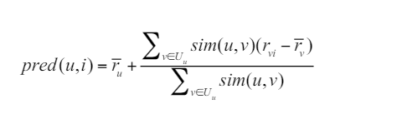
Predição e KNN
Recomendação colaborativa está intrinsecamente ligada ao KNN
Vizinhos mais similares como base para realização das tarefas

Slide 26
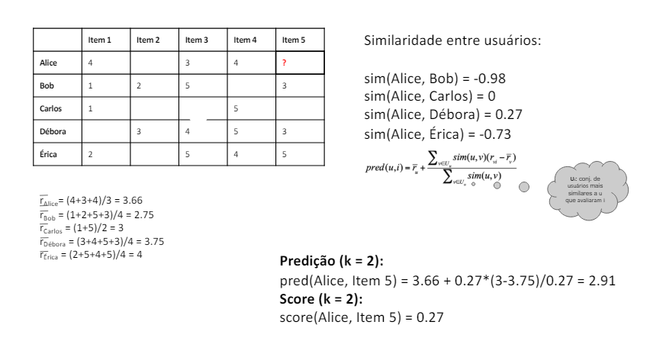

Slide 27
Observações importantes
Avaliações em comum sobre mesmo item podem ser escassas
Escolha de k pode influenciar no desempenho do modelo
Escalabilidade
Bases tendem a ser muito grandes
Matrizes esparsas

Slide 28
FC baseada em vizinhança entre itens
Similaridade entre itens tende a ser mais estável
Pode ser calculado antecipadamente
Similaridade não se altera (Características dos itens são imutáveis)
Menor quantidade de itens que de usuários

Slide 29
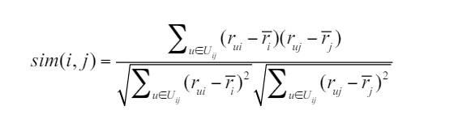
Similaridade entre itens

Slide 30
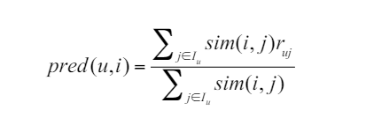
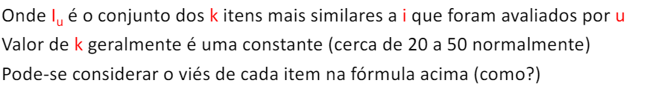
Predição

Slide 31
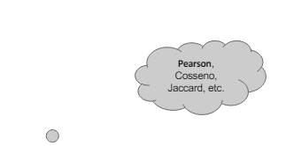
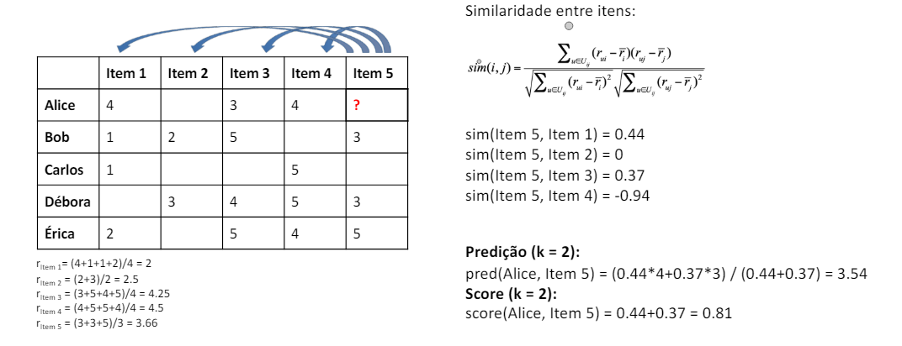

Slide 32
FC baseada em modelo

Slide 33
FC baseada em modelo
Criar e treinar um modelo
Pré processamento offline
Caro computacionalmente
Problemas com novos itens e usuários

Slide 34
Modelos
Baseline
Fatoração de matriz (SVD)
Derivados

Slide 35
Baseline
Predição de avaliações
Baseado em tendências (bias) de usuários e itens
Aplica a tendência do usuário e do item em cima da média global

Slide 36
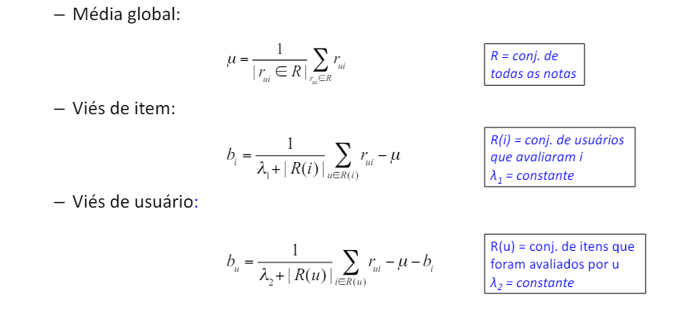
Baseline

Slide 37
Modelos de Fatoração de Matrizes (FM)
Decompor uma matriz complexa em matrizes mais simples
Fator Latente: Conjunto de valores de uma matriz resultante da fatoração
Fatores latentes são difíceis de interpretar
Recomendação é feita analisando a similaridade dos fatores

Slide 38
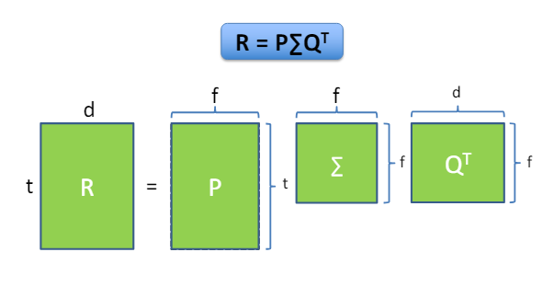
Singular Value Decomposition (SVD)
Técnica de FM

Slide 39
Singular Value Decomposition (SVD)
Redução da dimensionalidade
Redução de ruídos

Slide 40
Gradiente descendente
Simplificação do SVD
Otimização dos cálculos
Não precisa calcular matriz de fatores

Slide 41
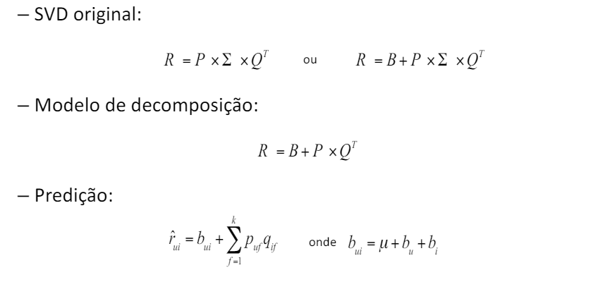
Gradiente descendente
SVD

Slide 42
FBC

Slide 43
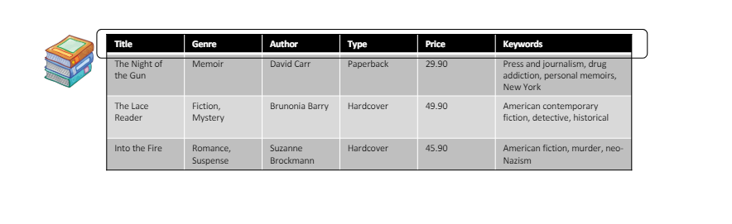
Filtragem Baseada em conteúdo
Recomendações baseadas em descrições dos itens (Metadados) e perfil do usuário

Slide 44
Filtragem Baseada em conteúdo
Aprender sobre as preferências do usuário
Recomendar itens similares

Slide 45
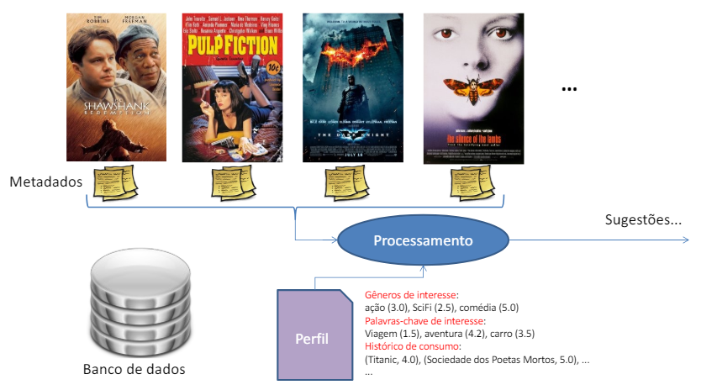
Filtragem Baseada em conteúdo

Slide 46
FBC - KNN
Mesma estratégia da FC
Calcular similaridade
Selecionar k vizinhos
Mesma fórmula de predição
OBS: Métricas de similaridades podem ser diferentes (Ex: Jaccard)

Slide 47

Similaridade de Jaccard
Útil para calcular similaridade entre itens
Simples e eficiênte
Muito utilizada

Slide 48
FBC - Outras estratégias
É possível aplicar FBC usando outras estratégias que não o KNN
Métodos probabilísticos
Calcula probabilidade condicional dos itens serem relevantes ou não
Machine Learning
Tratar como classificação de itens em relevantes e não relevantes

Slide 49
Problemas
Cold Start para novos usuários
Filtros bolha

Slide 50
Filtragem Híbrida

Slide 51
Filtragem Híbrida
Utilizar e combinar diversos tipos de abordagens
Útil e eficiente

Slide 52
Discussões

Slide 53
Exploração e explotação
Lidando com a descoberta de conhecimento
Exploração
Explorar coisas diferentes do perfil
Recompensa a longo prazo
Explotação
Sugerir itens que o usuário vai gostar
Recompensa a curto prazo

Slide 54
Exploração e explotação
É necessário haver um balanceamento
Técnicas de aprendizado por reforço
Multi - armed bandits
Explorar um pouco
Analisar o que foi explorado
Explotar
Repetir

Slide 55
Questões Pertinentes
Filtros Bolha
Viés
Viés de exposição
Viés de popularidade
Injustiça
Transparência

Slide 56
Dúvidas?

Slide 57
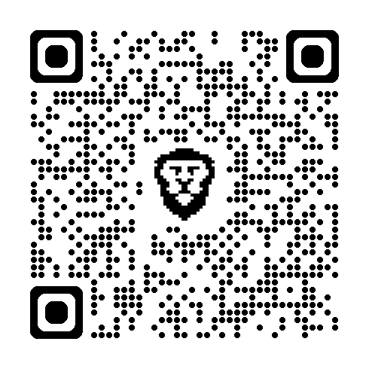
Sistema de recomendação de itens para o jogo Dota 2
Meu projeto da disciplina

Slide 58
Referências
Os slides foram baseados nas aulas do professor Manzato e minhas anotações
Todas as imagens são do professor Manzato

